Slide 1
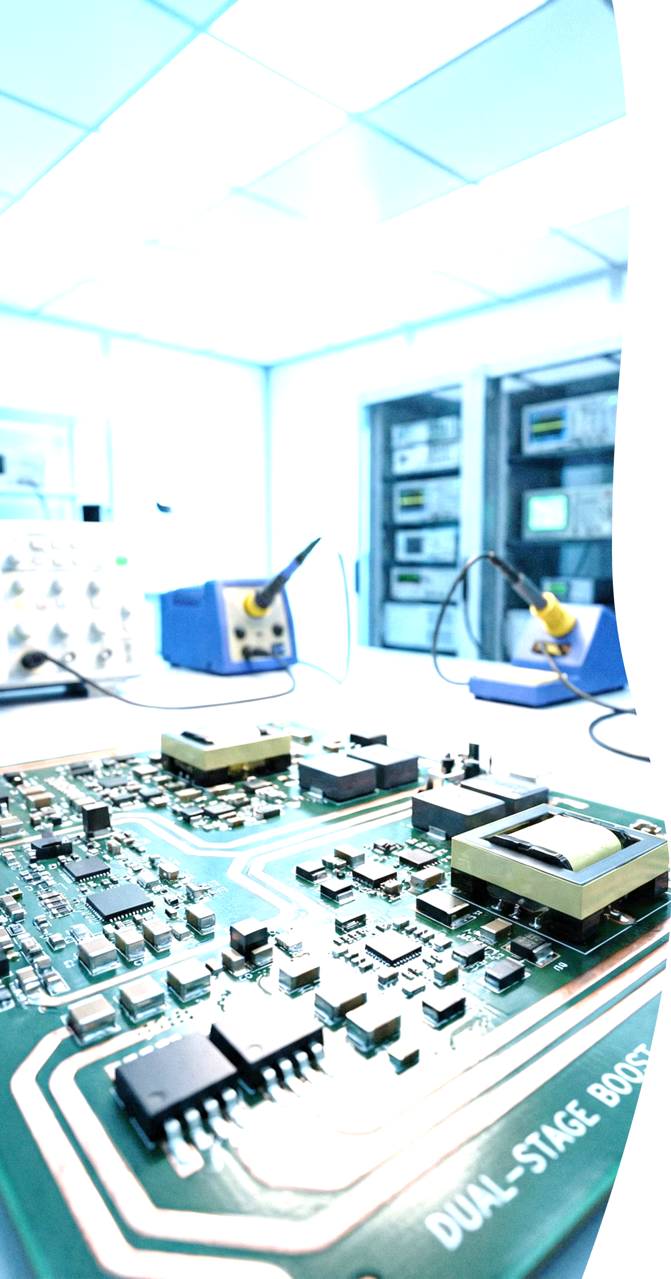
전자공학과 남재원 교수
듀얼 스텝 부스트 컨버터 제어 구조 특허
[HD현대일렉트릭]을 위한 전략적 기술 제안
등록특허 제10-2783907호
서울과학기술대학교 산학협력단

Slide 2

기술 개요
입력 전압 변동 환경에서 안정적인 고전압 출력을 확보하는 제어 구조 특허
본 특허는 단순 회로 구성이나 개별 소자가 아니라 전력변환 제어 로직의 결합 구조 자체를 보호하는 기술입니다.
입력 전압 크기에 따라 듀티가 변경되는 클럭 신호 생성
하드 차징 모드와 컨버전 모드를 구분 운용
ΔΣ(델타 시그마) 기반
스위칭 제어
클럭 신호와 스위칭 제어 신호의 OR 결합 구조
본 특허는EMI 억제·기동 안정성·출력 신뢰성을 동시에 확보할 수 있는 제어 구조를 제시합니다.
LVDC 전력변환장치, 고신뢰 전원장치, ESS 연계 전력 시스템 등 현대 전력 인프라 기술 흐름에서 필연적으로 고려되는 제어 구조를 직접적으로 커버합니다.

Slide 3
기술적 핵심 포인트
단순 회로 특허가 아닌 "제어 구조 특허"
특정 스위치, 인덕터, 소자 값에 종속되지 않음
PWM 방식 자체를 한정하지 않음
제어 신호 생성·결합 논리를 보호
1
→ 회로를 바꾸거나 소자를 대체해도 제어 구조가 유사하면 회피가 어려운 특허
듀얼 동작 모드 기반 안정성 확보
2
하드 차징 모드 → 저전압 구간에서 빠른 에너지 축적, 기동 안정성 확보
컨버전 모드 → 정상 동작 구간에서 효율 및 출력 안정성 확보
→ 입력 전압 변동이 큰 산업·전력 환경에 최적화
ΔΣ 기반 제어 + OR 결합 구조
ΔΣ 모듈레이터를 통한 스위칭 제어
클럭 신호와 스위칭 제어 신호를 OR 결합하여 전원부 제어
3
→ EMI 저감, 고조파 분산, 출력 리플 억제에 유리 → 고신뢰·장수명 전력장치 설계에서 사실상 정석적인 구조

Slide 4







HD현대일렉트릭 기술 방향과의 완벽한 접점
HD현대일렉트릭의 전력기기 및 전력변환 기술은 다음과 같은 공통된 기술 요구를 갖습니다.
LVDC 전력 시스템 확대
ESS·신재생 연계 전력변환
고출력·고신뢰 산업용 전원
장기 운용을 전제로 한 안정성·EMI 규제 대응
이러한 요구 조건을 충족하기 위해 선택되는 전력변환 제어 구조는
다단 승압 구조
입력 전압 적응형 듀티 제어
고급 스위칭 제어(ΔΣ, 유사 구조)
로 수렴할 가능성이 높으며, 이는 본 특허의 보호 범위와 구조적으로 중첩되는 지점에 위치합니다.

Slide 5

침해 가능성 및 회피 설계 리스크
핵심 분석
구성요건 관점의 침해 가능성
회피 설계의 현실적 한계
본 특허는 다음 요소의 결합을 보호합니다.
형식적 회피는 가능할 수 있으나, 다음과 같은 문제가 발생합니다.
인덕터 기반 승압 전원부
듀얼 동작 모드(하드 차징 / 컨버전)
입력전압 기반 듀티 변경
ΔΣ 기반 스위칭 제어
클럭 신호 + 스위칭 제어 신호의 OR 결합
EMI 성능 저하
출력 리플 증가
과도 응답 특성 악화
인증·실증 단계에서 반복 수정
이 중 일부가 변경되더라도, 실질적으로 동일한 제어
논리를 채택할 경우 침해 판단 가능성 존재
.
이렇듯 기술적·사업적 비용이 발생되어 실무적으로는 선택하기 어려운 구조

Slide 6
왜 지금 확보해야 하는 특허인가
본 특허는 타사를 공격하기 위한 특허라기보다,
HD현대일렉트릭의 설계 자유도를 확보하고
차세대 전력변환 플랫폼에서
불필요한 IP 리스크를 제거하기 위한
전형적인 '방어 + 전략적 확보용 핵심 특허'에 해당합니다.
특히 중요한 점은,
플랫폼·계열 제품 전체에 영향을 미치는 제어 구조 특허라는 점에서
단일 제품이 아니라
조기에 확보할 경우, 장기적인 기술·사업 리스크를 동시에 낮출 수 있습니다.

Slide 7




활용 가능 시나리오 및 제안
활용 가능 시나리오
제안(Next step)
01
HD현대일렉트릭 내부 전력변환 아키텍처 대비 실시 가능성 점검
02
LVDC 전력변환장치
ESS 연계 전원 시스템
LVDC / 전력변환 제어 구조 관점에서의 침해·회피 리스크 검토
03
PoC 또는 시뮬레이션 기반 적용 가능성 검토
산업용 고신뢰 DC 전원
차세대 전력변환 플랫폼
표준 구조
04
라이선스 또는 공동 R&D 협의
문의처
서울과학기술대학교 산학협력단 기술사업화본부
한웅진
오진석
Tel. 02-970-9147
Tel. 02-970-9247
E-mail. woongjin@seoultech.ac.kr
E-mail. 95527@seoultech.ac.kr

